Slide 1
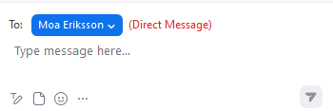
Snart börjar…
Demo av version 2.17
Mötet spelas in. Inspelningen och chatten kommer läggas upp på ladok.se.
Vill du vara anonym?
Stäng av kamera och mikrofon. Skicka direktmeddelanden i chatten till Moa Eriksson.

Slide 2
Demo av version 2.17
8 maj 2023

Slide 3
Detta kommer demonstreras
Studieavgifter
Om spärr finns på tillfällesantagningen kan fakturor inte längre skickas ut.
Utbildningsplanering
Processtöd: Attribut kan visas i läsläge (read only) via inställning i processuppgifts-konfigurationen.
Utbildningsinformation: Kurser på grund- och avancerad nivå kan inte längre höjas till status komplett om moduler saknas. Regeln kommer efter produktionssättning den 10 maj att tillämpas på utbildningstyperna: 2007GKURS samt 2007AKURS.
Utbildningsinformation: Skydd mot att användare (som arbetar med samma utbildning eller utbildningstillfälle) sparar över varandras ändringar.

Slide 4
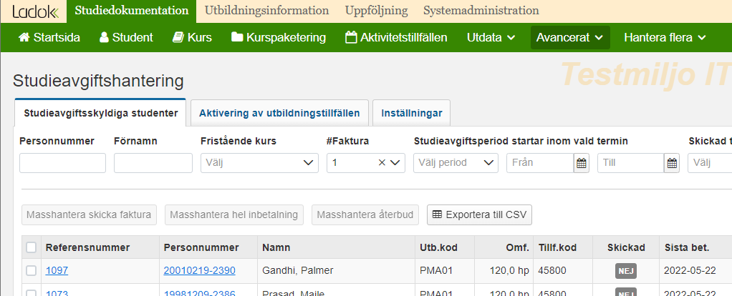
Andra förbättringar
Studieavgifter: Bättre formatering för siffror i kolumner som innehåller belopp i CSV:n för fakturor, för att kunna göra beräkningar direkt i dokumentet.

Slide 5
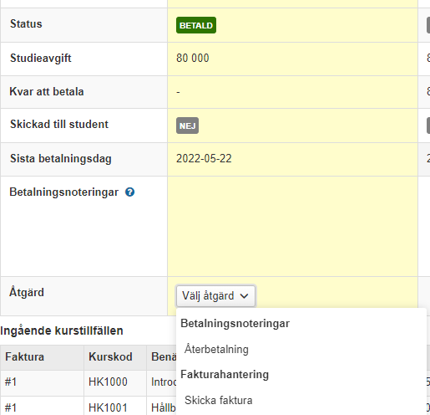
Andra förbättringar
Studieavgifter: Bättre formatering för siffror i kolumner som innehåller belopp i CSV:n för fakturor, för att kunna göra beräkningar direkt i dokumentet.
Studieavgifter: Det går inte längre att lägga till inbetalningar eller stipendium när fakturan har beslut hel inbetalning.

Slide 6
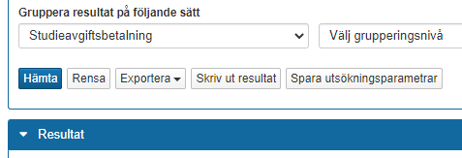
Andra förbättringar
Studieavgifter: Bättre formatering för siffror i kolumner som innehåller belopp i CSV:n för fakturor, för att kunna göra beräkningar direkt i dokumentet.
Studieavgifter: Det går inte längre att lägga till inbetalningar eller stipendium när fakturan har beslut hel inbetalning.
Uppföljning: Det är nu möjligt att gruppera på Studieavgiftsbetalning i rapporten "Studiedeltagande-antagning".

Slide 7
Andra förbättringar
Studieavgifter: Bättre formatering för siffror i kolumner som innehåller belopp i CSV:n för fakturor, för att kunna göra beräkningar direkt i dokumentet.
Studieavgifter: Det går inte längre att lägga till inbetalningar eller stipendium när fakturan har beslut hel inbetalning.
Uppföljning: Det är nu möjligt att gruppera på Studieavgiftsbetalning i rapporten "Studiedeltagande-antagning".
Uppföljning: Rapporten "Studiedeltagande-antagning" hanterar nu studieavgiftsbetalning både med avseende på den nya och tidigare hanteringen av studieavgifter.

Slide 8
Andra förbättringar
Studieavgifter: Bättre formatering för siffror i kolumner som innehåller belopp i CSV:n för fakturor, för att kunna göra beräkningar direkt i dokumentet.
Studieavgifter: Det går inte längre att lägga till inbetalningar eller stipendium när fakturan har beslut hel inbetalning.
Uppföljning: Det är nu möjligt att gruppera på Studieavgiftsbetalning i rapporten "Studiedeltagande-antagning".
Uppföljning: Rapporten "Studiedeltagande-antagning" hanterar nu studieavgiftsbetalning både med avseende på den nya och tidigare hanteringen av studieavgifter.
Studiedeltagande: Om yttre kurspaketeringen har ny studieavgiftshantering får alla underliggande kurstillfällesantagningar studieavgiftsbetalningsvärdet EJ AKTUELLT. (Gäller främst integratörer.)

Slide 9
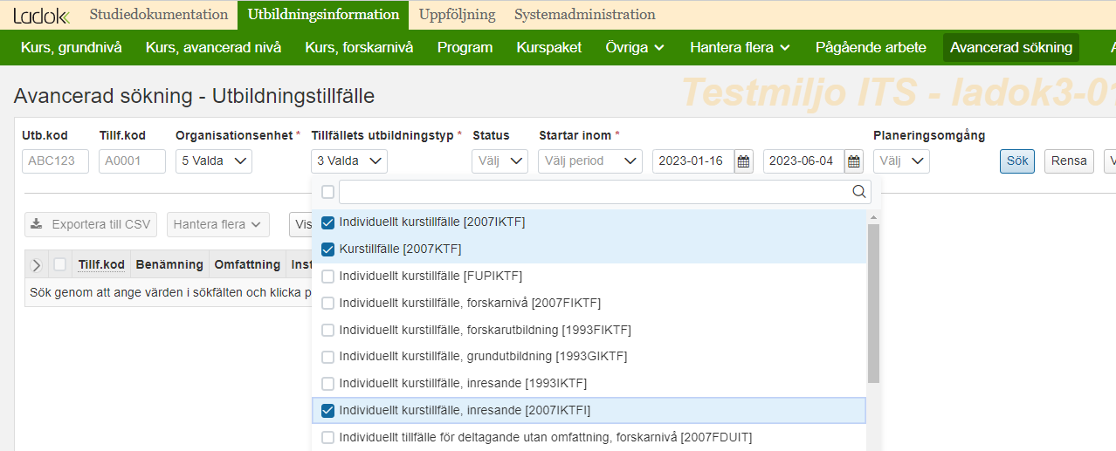
Andra förbättringar
Avancerad sökning - Utbildningstillfälle: Rullistorna som fälls ut i sökfälten är nu längre och bredare för de sökparametrar som innehåller många alternativ, t.ex. Tillfällets utbildningstyp.

Slide 10
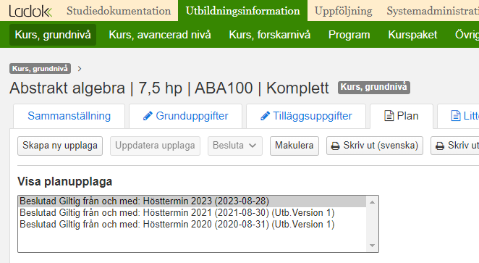
Viktiga rättningar
Utbildningsplanering: Nu visas återigen information om vilken version av utbildningen en upplaga av plan tillhör.

Slide 11
Viktiga rättningar
Utbildningsplanering: Nu visas återigen information om vilken version av utbildningen en upplaga av plan tillhör.
Studieavgifter: För att använda ny studieavgiftshantering för individuellt utbildningstillfälle krävs inte längre tillfälleskod.
Uppföljningsrapporten HST: Nu går det välja finansieringsformsgrupp och sedan en eller flera av de ingående finansieringsformerna i samband med export av underlaget, utan att systemfel inträffar.

Slide 12
Övrig information
Det nya attributet "Behörighetsinformation” levereras inte i den här versionen (som tidigare utlovat)
Attributet finns sedan version 2.16 i era test- och utbildningsmiljöer

Slide 13
DEMO

